Slide 1
SOSYAL GÜVENLİK KURUMU BAŞKANLIĞI
Sigorta Primleri Genel Müdürlüğü
2019/MART

Slide 2

SUNUM İÇERİĞİ
Sigorta Primi Teşvik, Destek ve
İndirimler
4/b Beş Puanlık İndirim
İş Sağlığı ve Güvenliği Hizmetlerinin Desteklenmesi
İşsizlik Sigortası Primi Teşviki
Çok Tehlikeli Sınıfta Yer alan ve Ondan Fazla Çalışanı Olan İşyerlerinde İşsizlik Sigortası Prim İndirimi Uygulaması
5510 sayılı Kanun
4447 sayılı Kanun
4857 sayılı Kanun
5225 sayılı Kanun
5746 sayılı Kanun
5510 sayılı Kanunun 81.maddesi birinci fıkra (j) bendi
Ondan Az Sigortalı Çalıştıran Çok Tehlikeli ve Tehlikeli Sınıfta Yer Alan İşyerlerinde İş Sağlığı ve Güvenliği Hizmetlerinin Desteklenmesi
2828 sayılı Kanun
3294 sayılı Kanun
Asgari Ücret Desteği
5510 sayılı Kanunun geçici 78. maddesi

Slide 3
MALULLÜK, YAŞLILIK VE ÖLÜM SİGORTALARI
İŞVEREN HİSSESİNDE 5 PUANLIK İNDİRİM
YASAL DAYANAK
5510 sayılı Kanunun 81 inci maddesinin birinci fıkrasının (ı) bendi
2008-93, 2009-139 ve 2011-45 sayılı Genelgeler
BAŞLAMA TARİHİ :1/10/2008
FİNANSMANI :Hazine ve Maliye Bakanlığı
ÖRNEK:
Malullük, yaşlılık ve ölüm sigortaları primi işveren hissesinin beş puanlık kısmına isabet tutarı prime esas kazanç üzerinden hesaplanarak Hazine ve Maliye Bakanlığınca karşılanır.
Prime esas kazanç tutarı : 3.000,00 TL
Ödenmesi gereken;
Sigorta primi sigortalı hissesi (%14) : 420,00 TL
Sigorta primi işveren hissesi (%20,5) : 615,00 TL
Sigorta primi sigortalı + işveren hissesi toplamı : 1.035,00 TL
Hazinece karşılanacak tutar (%5) : 150,00 TL
Teşvik uygulaması sonrasında
işverenin ödemesi gereken toplam tutar : 885,00 TL

Slide 4
KAPSAM
KAPSAMDA OLANLAR
4/1-a kapsamındaki sigortalı çalıştıran özel sektör işverenleri teşvikten faydalanabilmektedir.
KAPSAM DIŞI OLANLAR
Resmi sektör işyerlerinde (1/3/2011 tarihinden önce kamu idareleri, 1/3/2011 tarihinden sonra 5335 sayılı sayılı Kanunun 30 uncu maddesinin ikinci fıkrası kapsamındakiler),
2886 sayılı Devlet İhale Kanunu ile 4734 sayılı Kamu İhale Kanunu kapsamındaki alım ve yapım işlerinde,
4734 sayılı Kanundan istisna olan alım ve yapım işleri işyerlerinde,
Uluslararası anlaşma hükümlerine istinaden yapılan alım ve yapım işlerine ilişkin işyerlerinde,
çalıştırılan sigortalılardan dolayı ,
Yurtdışında çalışanlar ve sosyal güvenlik destek primine tabi çalışanlardan dolayı,
teşvikten yararlanılamaz.

Slide 5
YARARLANMA ŞARTLARI-
DİĞER TEŞVİK VE DESTEKLERLE BİRLİKTE UYGULAMA
YARARLANMA ŞARTLARI
Aylık prim ve hizmet belgesinin yasal süresi içinde Kuruma verilmesi,
İşverence ödenmesi gereken primlerin yasal süresi içinde ödenmesi,
Kuruma sigorta primi, işsizlik sigortası primi, idari para cezası ve bunlara ilişkin gecikme zammı ve gecikme cezası borcu bulunmaması ya da yapılandırılmış/taksitlendirilmiş olması ve bozma koşuluna girmemiş olması,
Kayıt dışı sigortalı çalıştırılmaması ya da sahte sigortalı bildiriminde bulunulmaması,
gerekmektedir.
DİĞER TEŞVİKLERLE BİRLİKTE UYGULAMA
01.03.2011 Öncesi:
Diğer teşvik kanunlarına istinaden işveren hissesi sigorta prim teşviki uygulamasından yararlanmakta olan işverenlerin, teşvik kapsamına giren sigortalılarından dolayı aynı dönem için ve mükerrer olarak beş puanlık prim indiriminden yararlanmaları mümkün bulunmamaktadır.
01.03.2011 Sonrası:
4447 sayılı Kanunun 50 nci ve geçici 19 uncu maddelerinde öngörülen prim destekleri hariç diğer teşvik Kanunları kapsamına giren bir sigortalı için, işyerinin; yasal ödeme süresi geçmiş prim, idari para cezası ve bunlara ilişkin gecikme cezası ve gecikme zammı borcunun bulunmaması halinde, öncelikle beş puanlık prim indiriminden, ardından diğer kanunlarda öngörülen teşvik ve desteklerden yararlanılabilecektir.

Slide 6
YURTDIŞINA GÖTÜRÜLEN/GÖNDERİLEN SİGORTALILAR İÇİN UYGULANACAK İŞVEREN HİSSESİ SİGORTA PRİMİ İNDİRİMİ
YASAL DAYANAK
5510 sayılı Kanunun 81 inci maddesinin birinci fıkrasının (i) bendi
2013-30 sayılı Genelge
BAŞLAMA TARİHİ : 1/6/2013
FİNANSMANI : Hazine ve Maliye Bakanlığı
ÖRNEK:
(C) Limited Şirketi tarafından Ülkemizle sosyal güvenlik sözleşmesi imzalanmamış olan Irak’a çalıştırmak üzere götürülen 1 işçinin 2019/Ocak ayına ilişkin prime esas kazanç tutarının 4.000,00 TL olduğu varsayıldığında;
Ödenmesi gereken;
Sigorta primi sigortalı hissesi (%5) : 200,00 TL
Sigorta primi işveren hissesi (%9,5) : 380,00 TL
Sigorta primi sigortalı + işveren hissesi toplamı : 580,00 TL
Hazinece karşılanacak tutar (%5) : 200,00 TL
Teşvik uygulaması sonrasında
işverenin ödemesi gereken toplam tutar : 380,00 TL

Slide 7
YARARLANMA ŞARTLARI
Aylık prim ve hizmet belgelerinin 06486 kanun numarası seçilmek suretiyle düzenlenerek yasal süresi içinde Kuruma verilmesi,
Sigorta primi tutarlarının Hazine ve Maliye Bakanlığınca karşılanmayan kısmının yasal süresi içinde ödenmiş olması,
Kuruma sigorta primi, işsizlik sigortası primi, idari para cezası ve bunlara ilişkin gecikme cezası ve gecikme zammı borçlarının bulunmaması ya da bu borçların yapılandırılmış veya tecil ve taksitlendirilmiş olması,
Çalıştırdığı kişileri sigortalı olarak bildirmediğine veya bildirilen sigortalıları fiilen çalıştırmadığına yönelik tespitin olmaması,
gerekmektedir.

Slide 8
KAPSAM
KAPSAMDA OLANLAR
Özel sektör işyeri işverenlerince;
5510 sayılı Kanunun 5 inci maddesinin birinci fıkrasının (g) bendi kapsamında sosyal güvenlik sözleşmesi imzalanmamış ülkelere götürülen Türk işçilerinden,
Sosyal güvenlik sözleşmesi imzalanmamış ülkeler ile sosyal güvenlik sözleşmesi imzalanmış ülkelere 5510 sayılı Kanunun 10 uncu maddesi kapsamında geçici görevle gönderilen sigortalıların Türkiye’deki sigortalılık statüsüne göre ödenecek sigorta primlerinde sigorta kolları bakımından genel sağlık sigortası primlerinin bulunması halinde, bahse konu işçilerden,
Almanya ile yapılan “İstisna Akdi” sözleşmesi çerçevesinde Almanya’ya çalıştırılmak üzere götürülen Türk işçilerinden,
dolayı, genel sağlık sigortası primlerinde beş puanlık prim indiriminden yararlanılacaktır.
KAPSAM DIŞI OLANLAR
Resmi sektör işyerlerinde (5335 sayılı Kanun 30. madde ikinci fıkra kapsamındaki işyerleri),
2886 sayılı Devlet İhale Kanunu ile 4734 sayılı Kamu İhale Kanunu kapsamındaki alım ve yapım işlerinde, 4734 sayılı Kanundan istisna olan alım ve yapım işlerinde,
çalıştırılan sigortalılardan dolayı,
Türkiye - Libya Sosyal Güvenlik Sözleşmesi ve İdari Anlaşması gereğince Libya’da Türk müteahhitleri yanında çalışan Türk işçileri hakkında genel sağlık sigortası primi hariç diğer sigorta kolları uygulandığından, Libya’ya çalıştırılmak üzere götürülen Türk işçilerinden dolayı,
genel sağlık sigortası primlerinde 5 puanlık indirimden yararlanılamaz.

Slide 9
KAPSAM
KAPSAM DIŞI OLANLAR
- Sosyal güvenlik destek primine tabi çalışanlardan,
- Libya’da çalışanlardan,
- 3308 sayılı Kanunda belirtilen aday çırak, çırak ve işletmelerde mesleki eğitim gören öğrencilerden,
- Meslek liselerinde okumakta iken veya yüksek öğrenimleri sırasında zorunlu staja tabi tutulan öğrencilerden,
- 4046 sayılı Kanunun 21 inci maddesi kapsamında iş kaybı tazminatı alanlardan,
- Harp malulleri ile 3713 ve 2330 sayılı Kanunlara göre vazife malullüğü aylığı alanlardan,
dolayı, genel sağlık sigortası primlerinde beş puanlık indiriminden yararlanılması mümkün bulunmamaktadır.

Slide 10
İLAVE 6 PUANLIK İNDİRİM
YASAL DAYANAK
5510 sayılı Kanunun 81 inci maddesinin ikinci fıkrası
2013-30 ve 2016-8 sayılı Genelgeler,
30/5/2013 tarihli ve 2013/4966 sayılı Bakanlar Kurulu Kararı
BAŞLAMA TARİHİ : 1/1/2013
FİNANSMANI : Hazine ve Maliye Bakanlığı
ÖRNEK:
A gerçek kişi işverenince çalıştırılan 1 sigortalının 2019/Ocak ayına ilişkin prime esas kazanç tutarının 3.000,00TL olduğu varsayıldığında,
3.000,00 x 5/100 = 150,00 TL MYÖ Beş puanlık indirim tutarı
2.558,40 x 6/100 = 153,50 TL Altı puanlık İndirim
Toplam 150,00+ 153,50 = 303,50 TL Hazine ve Maliye Bakanlığınca karşılanacaktır.
İşverence ödenmesi gereken tutar ise;
3.000,00 x 34,5/100 = 1.035,00 TL,
1.035,00 TL – 303,50 TL = 731,50 TL olacaktır.

Slide 11
KAPSAM
KAPSAMDA OLANLAR
30/5/2013 tarihli ve 2013/4966 sayılı Bakanlar Kurulu Kararı eki (I), (II) ve (III) sayılı listelerde yer alan 51 il ile Bozcaada ve Gökçeada ilçelerinde faaliyet gösteren ve 5510 sayılı Kanunun 81 inci maddesinin birinci fıkrasının (ı) bendinde öngörülen beş puanlık indirimden yararlanmakta olan özel sektör işyeri işverenleri teşvik kapsamındadır.
Bakanlar Kurulunca; 2017 yılı başında (I) sayılı listedeki illerde uygulama süresi 31/12/2017 tarihine, 2018 yılı başında ise (I) ve (II) sayılı listedeki illerde uygulama süresi 31/12/2018 tarihine kadar uzatılmıştır.
En son 25/12/2018 tarihli ve 503 sayılı Cumhurbaşkanlığı Kararı ile söz konusu ilave altı puanlık indirim (I), (II) ve (III) sayılı listede yer alan il ve ilçelerde faaliyet gösteren tüm işverenler için 31/12/2019 tarihine kadar uygulanmak üzere uzatılmıştır.
KAPSAM DIŞI OLANLAR
Resmi sektör işyerlerinde (5335/30. madde ikinci fıkra kapsamındaki işyerleri),
2886 sayılı Devlet İhale Kanunu ile 4734 sayılı Kamu İhale Kanunu kapsamındaki alım ve yapım işlerinde, 4734 sayılı Kanundan istisna olan alım ve yapım işleri işyerlerinde, Uluslararası anlaşma hükümlerine istinaden yapılan alım ve yapım işlerine ilişkin işyerlerinde,
çalıştırılan sigortalılardan dolayı teşvikten yararlanılamaz.

Slide 12
YARARLANMA ŞARTLARI
İşyerinin, Bakanlar Kurulunca belirlenen il ve ilçelerde faaliyet göstermesi,
İşyerinin, malullük, yaşlılık ve ölüm sigortaları primlerinde 5 puanlık indirimden yararlanma şartlarına sahip olması,
İşverenin Türkiye genelinde yasal ödeme süresi geçmiş prim ve idari para cezası borcunun bulunmaması, ya da bu borçların tecil ve taksitlendirilmiş ve düzenli ödeniyor olması,
e-Borcu Yoktur aktivasyonu için başvuruda bulunulması,
Aylık prim ve hizmet belgelerinin yasal süresi içinde verilmesi,
İşverence ödenmesi gereken primlerin yasal süre içerisinde ödenmiş olması,
Kayıt dışı sigortalı çalıştıran işyeri ya da sahte sigortalı bildiriminde bulunan işyeri olmaması,
şartlarının birlikte gerçekleşmiş olması gerekmektedir.
2016/Mart ayından itibaren 10 sigortalı çalıştırma şartı kaldırılmıştır.

Slide 13
İNDİRİMDEN YARARLANILACAK İLLER VE SÜRELERİ
(I) SAYILI LİSTE | (II) SAYILI LİSTE | (III) SAYILI LİSTE
Afyonkarahisar | Adıyaman | Ağrı
Amasya | Aksaray | Ardahan
Artvin | Bayburt | Batman
Bartın | Çankırı | Bingöl
Çorum | Erzurum | Bitlis
Düzce | Giresun | Diyarbakır
Elazığ | Gümüşhane | Hakkari
Erzincan | Kahramanmaraş | Iğdır
Hatay | Kilis | Kars
Karaman | Niğde | Mardin
Kastamonu | Ordu | Muş
Kırıkkale | Osmaniye | Siirt
Kırşehir | Sinop | Şanlıurfa
Kütahya | Tokat | Şırnak
Malatya | Tunceli | Van
Nevşehir | Yozgat | Bozcaada-Gökçeada ilçeleri
Rize
Sivas
Trabzon
Uşak
NOT: 5510 sayılı Kanunun ek 2 nci maddesinde öngörülen sigorta primi desteğinden yararlanmakta olan işverenler, bu destekten yararlandığı süreler içinde 5510 sayılı Kanunun 81 inci maddesinin ikinci fıkrasında öngörülen ilave 6 puanlık sigorta prim indiriminden yararlanamamaktadır.

Slide 14
YATIRIMLARDA DEVLET YARDIMLARI HAKKINDA KARARLAR UYARINCA UYGULANAN PRİM DESTEĞİ
YASAL DAYANAK
5510 sayılı Kanunun Ek 2 nci Maddesi
14/7/2009 tarihli, 2009/15199 sayılı ve 15/6/2012 tarihli, 2012/3305 sayılı Bakanlar Kurulu Kararları
2009/1 ve 2012/1 sayılı Tebliğler
2011-54, 2012-30 ve 2012-37 sayılı Genelgeler
BAŞLAMA TARİHİ : 1/6/2011
FİNANSMANI : Hazine ve Maliye Bakanlığı - Sanayi ve Teknoloji Bakanlığı
ÖRNEK:
(D) Limited Şirketince, 2019/Ocak ayına ilişkin 16322 kanun numarası seçilmek suretiyle düzenlenen aylık prim ve hizmet belgesinde kayıtlı 1 sigortalı için prim ödeme gün sayısının 30, prime esas kazanç tutarının ise 2.558,40 TL olduğu varsayıldığında,
2.558,40 * 5 / 100 = 127,92 TL Beş puanlık indirim Hazinece karşılanacak tutar
2.558,40*(20,5-5=kalan işveren hissesi) 15,5 / 100 = 396,55 TL Sanayi ve Teknoloji Bakanlığınca karşılanacak tutar,
Bu durumda işveren tarafından ödenecek olan tutar;
2.558,40 * 34,5 /100 = 882,65TL değil,
882,65 – (127,92+ 396,55) = 358,18 TL olacaktır.

Slide 15
KAPSAM
KAPSAMDA OLANLAR
Büyük ölçekli yatırımlar, stratejik yatırımlar ve bölgesel teşvik uygulamaları kapsamında teşvik belgesi düzenlenerek tamamlama vizesi yapılmış işyerleri,
Gemi inşa yatırımları,
destek kapsamındadır.
KAPSAM DIŞI OLANLAR
21/4/2005 tarihli ve 5335 sayılı Bazı Kanun ve Kanun Hükmünde Kararnamelerde Değişiklik Yapılmasına Dair Kanunun 30 uncu maddesinin ikinci fıkrası kapsamına giren kurum ve kuruluşlara ait işyerleri, (15/6/2012 tarihi itibariyle)
Sosyal güvenlik destek primine tabi çalışanlar ve yurt dışında çalışan sigortalılar,
hakkında destek hükümleri uygulanmaz.

Slide 16
YARARLANMA ŞARTLARI
Ekonomi Bakanlığınca düzenlenen teşvik belgesinin alınmış olması,
Teşvik belgesinin tamamlama vizesinin yapılmış olması (gemi yatırımları hariç),
İşverenin Türkiye genelinde yasal ödeme süresi geçmiş prim ve idari para cezası borcunun bulunmaması,
6183 sayılı Amme Alacaklarının Tahsil Usulü Hakkında Kanunun 22/A maddesi uyarınca Maliye Bakanlığı tahsilat dairelerine müracaat tarihinden önceki 15 gün içinde vadesi geçmiş vergi borcunun bulunmaması,
e-Borcu Yoktur aktivasyonu için başvuruda bulunulması,
Aylık prim ve hizmet belgelerinin (25510,16322,26322) yasal süresi içinde Kuruma verilmesi,
Tahakkuk eden sigorta primlerinin yasal süresi içinde ödenmesi,
Kayıt dışı sigortalı çalıştırıldığı veya sahte sigortalı bildiriminde bulunulduğu yönünde bir tespitin bulunmaması,
gerekmektedir.

Slide 17
YATIRIMLARDA DEVLET YARDIMLARI
HAKKINDA KARAR 2012/1 SAYILI TEBLİĞ
1. Bölge | 2. Bölge | 3. Bölge | 4. Bölge | 5. Bölge | 6. Bölge
Ankara | Adana | Balıkesir | Afyonkarahisar | Adıyaman | Ağrı
Antalya | Aydın | Bilecik | Amasya | Aksaray | Ardahan
Bursa | Bolu | Burdur | Artvin | Bayburt | Batman
Eskişehir | Çanakkale | Gaziantep | Bartın | Çankırı | Bingöl
İstanbul | Denizli | Karabük | Çorum | Erzurum | Bitlis
İzmir | Edirne | Karaman | Düzce | Giresun | Diyarbakır
Kocaeli | Isparta | Manisa | Elazığ | Gümüşhane | Hakkari
Muğla | Kayseri | Mersin | Erzincan | Kahramanmaraş | Iğdır
 | Kırklareli | Samsun | Hatay | Kilis | Kars
 | Konya | Trabzon | Kastamonu | Niğde | Mardin
 | Sakarya | Uşak | Kırıkkale | Ordu | Muş
 | Tekirdağ | Zonguldak | Kırşehir | Osmaniye | Siirt
 | Yalova |  | Kütahya | Sinop | Şanlıurfa
 |  |  | Malatya | Tokat | Şırnak
 |  |  | Nevşehir | Tunceli | Van
 |  |  | Rize | Yozgat | Bozcaada ve Gökçeada İlçeleri
 |  |  | Sivas

Slide 18
2012/1 SAYILI TEBLİĞ UYARINCA
DESTEKTEN YARARLANILACAK SÜRE
2012/1 sayılı Tebliğ ile yapılan düzenleme neticesinde bölgelere göre destekten yararlanılacak olan azami süreler (gemi yatırımları hariç olmak üzere) aşağıda belirtildiği gibi düzenlenmiştir.
Büyük ölçekli yatırımlar ile bölgesel teşvik uygulamaları kapsamında desteklenen yatırımlarda
Stratejik yatırımlarda
Bölgeler | Uygulama Süresi
1 | 2 yıl
2 | 3 yıl
3 | 5 yıl
4 | 6 yıl
5 | 7 yıl
6 | 10 yıl
1. Bölge | 7 yıl
2. Bölge | 7 yıl
3. Bölge | 7 yıl
4. Bölge | 7 yıl
5. bölge | 7 yıl
6. bölge | 10 yıl

Slide 19
DESTEK TUTARI
TEŞVİK KAPSAMINDA SAĞLANAN DESTEK
Kapsama giren sigortalıların prime esas kazanç alt sınır üzerinden hesaplanan sigorta primlerinin işyerinin;
1, 2, 3, 4 veya 5 inci bölgede kurulu olması halinde, işveren hissesi prim tutarının,
6 ncı bölgede kurulu olması halinde, sigortalı ve işveren hissesi prim tutarının,
Gemi yatırımı olması halinde ise hangi bölgede kurulu olduğu üzerinde durulmaksızın işveren hissesi prim tutarının,
tamamı Sanayi ve Teknoloji Bakanlığınca karşılanır.
NOT: 5510 sayılı Kanunun 81 inci maddesinin ikinci fıkrasında öngörülen ilave 6 puanlık sigorta prim indiriminden yararlanmakta olan işverenler, bu indirimden yararlandığı süreler içinde 5510 sayılı Kanunun ek 2 nci maddesinde öngörülen sigorta primi desteğinden yararlanamamaktadır.

Slide 20
SANAYİ VE TEKNOLOJİ BAKANLIĞINCA
BİLDİRİLECEK VERİLER
- Firma Adı,
- Teşvik Belgesinin Tarih Sayısı,
- Teşvik Belgesi Müracaat Tarihi,
- Yatırım Yeri ve Adresi,
- SGK İşyeri Sicil Numarası,
- Yatırımın Cinsi,
- Mevcut İstihdam (Kişi),
- İlave İstihdam (Kişi),
- Yatırımcının Vergi Dairesi ve No’su,
- Destek Süresi,
- Azami Prim Tutarı,
- İlgili Kararname Tarih/No
bilgileri Sanayi ve Teknoloji Bakanlığınca, elektronik ortamda ve ayrıca yazı ile SPGM/İstihdam Teşvikleri Daire Başkanlığına bildirilmektedir.
Sanayi ve Teknoloji Bakanlığınca intikal ettirilen bilgiler doğrultusunda, gerekli tanımlama işlemleri İstihdam Teşvikleri Daire Başkanlığınca yapılarak ilgili il müdürlüğünce/merkezince söz konusu destekten yararlanılabilecek sigortalı sayısına ilişkin bilgiler işverenlere resmi bir yazı ile bildirilmektedir.

Slide 21
DESTEKTEN YARARLANMAYA BAŞLANILACAK TARİH -DESTEKTEN YARARLANILABİLECEK SİGORTALI SAYISI
DESTEKTEN YARARLANILMAYA BAŞLANILACAK TARİH
Bölgesel teşvik uygulamaları kapsamında veya büyük ölçekli ya da stratejik yatırımlardan dolayı, teşvik belgesinin tamamlama vizelerinin yapılmasının ardından, teşvikten yararlanacak olan işyerlerine ilişkin bilgilerin Sanayi ve Teknoloji Bakanlığınca Kurumumuza elektronik ortamda bildirildiği tarihi takip eden ay başından,
Gemi yatırımlarından dolayı, Sanayi ve Teknoloji Bakanlığınca Kurumumuza bildirilmek kaydıyla teşvik belgesinin düzenlendiği tarihi takip eden ay başından,
başlanılarak yararlanılabilecektir.
DESTEKTEN YARARLANILABİLECEK AZAMİ SİGORTALI SAYISI
Komple yeni yatırımlarda, Sanayi ve Teknoloji Bakanlığınca tespit edilen ve teşvik belgesinde gösterilen ilave sigortalı sayısı kadar,
Diğer yatırım cinslerinde (tevsi, modernizasyon, ürün çeşitlendirmesi, entegrasyon yatırımlarında) ise Sanayi ve Teknoloji Bakanlığınca tespit edilen mevcut sigortalı sayısının üzerinde sigortalı çalıştırmak kaydıyla yine Sanayi ve Teknoloji Bakanlığınca tespit edilecek sayıdaki ilave mevcut sigortalı sayısına ilave olarak çalıştırılan,
sigortalılardan dolayı yararlanılabilecektir.

Slide 22
DESTEKTEN YARARLANACAK SİGORTALI SAYISI
Örnek 1:
Tamamlama vizesi yapılmış (B) Anonim Şirketine ilişkin teşvik belgesinde yer
alan bilgilerin;
Yatırımın Cinsi Mevcut İstihdam (Kişi) İlave İstihdam (Kişi)
Komple yeni yatırım 0 22
şeklinde olduğu , 2019/Ocak ayında 16 sigortalı, 2019/Şubat ayında
27 sigortalı istihdam edildiği varsayıldığından, bu teşvikten;
- 2019/Ocak ayında çalıştırılan 16 sigortalının tamamından dolayı,
- 2019/Şubat ayında ise 22 sigortalıdan dolayı yararlanılabilecektir.

Slide 23
DESTEKTEN YARARLANACAK SİGORTALI SAYISI
Örnek 2:
Tamamlama vizesi yapılmış (D) Limited Şirketine ilişkin teşvik belgesinde yer
alan bilgilerin;
Yatırımın Cinsi Mevcut İstihdam (Kişi) İlave İstihdam (Kişi)
Tevsi 27 40
şeklinde olduğu varsayıldığında;
Ay/ Yıl | İstihdam Edilen Sigortalı Sayısı | Teşvikten Yararlanma Durumu
2018/Aralık | 25 | Yararlanamaz.
2019/Ocak | 60 | 33 sigortalı için yararlanabilir.
2019/Şubat | 80 | 40 sigortalının tamamı için yararlanabilir.

Slide 24
GENÇ VE KADIN İSTİHDAMI İLE MESLEKİ BELGELi SİGORTALI İSTİHDAMI HALİNDE UYGULANAN PRİM DESTEĞİ
YASAL DAYANAK
4447 sayılı İşsizlik Sigortası Kanununun geçici 10 uncu maddesi
2011/45 sayılı Genelge
BAŞLAMA TARİHİ : 1/3/2011
FİNANSMANI : İşsizlik Sigortası Fonu
ÖRNEK:
(K) Limited Şirketinde çalışan sigortalının 2019/Ocak ayında 6111 sayılı kanun kapsamında 3.000,00 TL prime esas kazançla bildirildiği varsayıldığında,
3.000,00 * 5/100 = 150,00 TL Beş puanlık indirim Hazine ve Maliye Bakanlığınca
3.000,00 * 15,5/100 = 465,00 TL İşsizlik sigortası Fonundan karşılanacak kısım
İşverence ödenecek tutar;
3.000,00 * 34,5/100 = 1.035,00 TL
1.035,00 - (150,00+465,00)= 420,00 TL olacaktır.

Slide 25
YARARLANMA ŞARTLARI
Sigortalı Açısından;
1/3/2011 ila 31/12/2020 tarihleri arasında işe alınmış olmak
Fiilen çalışmak
18 yaşından büyük olmak
İşe başladığı tarihten önceki altı aylık dönemde Kurumumuza verilmiş olan aylık prim ve hizmet belgelerinde kayıtlı olmamak
İşveren Açısından;
Özel sektör işvereni olmak (ihaleli iş olmaması)
Sigortalının, ortalama sigortalı sayısına ilave olarak çalıştırılması,
İşyerinden kaynaklanan yasal ödeme süresi geçmiş prim ve idari para cezası borcunun bulunmaması,
Aylık prim ve hizmet belgelerini yasal süresi içinde vermek
Sigorta primlerini yasal süresi içinde ödemek
Kayıt dışı sigortalı çalıştırıldığı yönünde bir tespitin bulunmaması

Slide 26
ORTALAMA SİGORTALI SAYISI HESABI
Örnek: 4447 sayılı Kanunun geçici 10 uncu maddesine göre sigortalılar yönünden aranılan şartlara sahip olan sigortalının (K)Limited Şirketine ait kırtasiye malzemeleri satışı faaliyet konulu işyerinde 24/1/2019 tarihinde işe alındığı ve bahse konu işyerinin son altı aylık döneminde,
2018/Aralık ayında : 6
2018/Kasım ayında : 3
2018/Ekim ayında : 3
2018/Eylül ayında : 5
2018/Ağustos ayında : 5
2018/Temmuz ayında : 6
sigortalı çalıştırılmış olduğu varsayıldığında, baz alınan aylardaki toplam sigortalı sayısı: 6 + 3 + 3 + 5 + 5 + 6 = 28
Ortalama sigortalı sayısı: 28 / 6 = 4,6 = 5 olacaktır.
**Bu durumda, bahse konu sigortalıdan dolayı 4447 sayılı Kanunun geçici 10 uncu maddesinde öngörülen destekten 6 ve üzerinde sigortalının çalıştırıldığı aylarda yararlanılabilecektir.

Slide 27
TEŞVİKTEN YARARLANMA SÜRELERİ
18 yaşından büyük ve 29 yaşından küçük erkekler ile 18 yaşından büyük kadınlardan;
Mesleki yeterlik belgesine sahip olanlar için 48 ay*
Mesleki ve teknik eğitim veren orta veya yükseköğretim kurumlarından mezun olanlar veya Türkiye İş Kurumunca düzenlenen işgücü yetiştirme kurslarını bitirenler için 36 ay*
Yukarıda belirtilen niteliklere sahip olmayanlar için 24 ay*
29 yaşından büyük erkeklerden,
Mesleki yeterlik belgesi alanlar veya mesleki ve teknik eğitim veren orta veya yükseköğretim kurumlarını ya da Türkiye İş Kurumunca düzenlenen işgücü yetiştirme kursunu bitiren ve belgede belirtilen meslek ya da alanlarda işe alınan ve/veya çalıştırılan için 24 ay*
Türkiye İş Kurumuna kayıtlı, Kanunda sayılan belgelere sahip olmayanlar için 6 ay
4/a bendi kapsamında çalışmakta iken, 1/3/2011 tarihinden sonra mesleki yeterlik belgesi alanlar veya mesleki ve teknik eğitim veren orta veya yükseköğretim kurumlarını bitirenler için 12 ay
*Türkiye İş Kurumuna kayıtlı işsizler arasından işe alınmaları halinde ilave olarak altı ay eklenir.

Slide 28
İŞBAŞI EĞİTİM PROGRAMLARINI TAMAMLAYANLARIN İSTİHDAMINA İLİŞKİN SİGORTA PRİMİ DESTEĞİ
YASAL DAYANAK
4447 sayılı İşsizlik Sigortası Kanununun geçici 15 inci maddesi
2016/1 sayılı Genelge
BAŞLAMA TARİHİ : 23/4/2015
FİNANSMANI : İşsizlik Sigortası Fonu
ÖRNEK:
(A) Anonim Şirketinde 4447 sayılı Kanunun geçici 15 inci maddesi kapsamına giren bir sigortalının 2019/Ocak ayındaki prim ödeme gün sayısının 30, prime esas kazanç tutarının ise 3.000,00 TL olduğu varsayıldığında,
3.000,00 * 5/100 = 150,00 TL Beş puanlık indirim Hazine ve Maliye Bakanlığınca
2.558,40 * 15,5/100 = 396,55 TL İşsizlik Sigortası Fonu tarafından karşılanacaktır.
İşveren tarafından ödenmesi gereken sigorta primi;
3.000,00 * 34,5/100 = 1.035,00 TL,
1.035,00 – (150,00 + 396,55) = 488,45 TL olacaktır.

Slide 29
YARARLANMA ŞARTLARI
Sigortalı yönünden;
31/12/2018 tarihine kadar başlatılan işbaşı eğitim programını tamamlamış olması ve işbaşı eğitim programının bitimini müteakip en geç üç ay içinde işe alınması,
23/4/2015 tarihi ve sonrasında işe alınmış olması,
18 yaşından büyük, 29 yaşından küçük olması,
Tamamladığı işbaşı eğitim programına ilişkin meslek alanında işe alınması,
İşyeri yönünden;
Özel sektör işverenine ait olması,
Sigortalının, işe alındığı takvim yılından bir önceki takvim yılında işyerinden Kuruma bildirilen aylık prim ve hizmet belgelerinde kayıtlı sigortalı sayısının ortalamasına ilave olarak çalıştırılması,
Aylık prim ve hizmet belgelerinin yasal süresi içinde Kuruma verilmesi,
Tahakkuk eden sigorta primlerinin yasal süresi içinde ödenmesi,
Yasal ödeme süresi geçmiş sigorta primi, işsizlik sigortası primi, idari para cezası ve bunlara ilişkin gecikme cezası ve gecikme zammı borcunun bulunmaması,
Çalıştırdığı kişileri sigortalı olarak bildirmediği yönünde herhangi bir tespitin bulunmaması,
şartlarının birlikte gerçekleşmiş olması gerekmektedir.

Slide 30
DESTEK SÜRESİ
Sigortalının çalıştığı işyerinin imalat sanayi sektöründe faaliyet göstermesi halinde;
- 30/6/2015 tarihine kadar başlayan işbaşı eğitim programını tamamlayan sigortalılar açısından 48 ay süreyle,
- 1/7/2015 ila 31/12/2018 tarihleri arasında başlayan işbaşı eğitim programını tamamlayan sigortalılar açısından 42 ay süreyle,
Sigortalının çalıştığı işyerinin imalat sanayi sektörü dışındaki diğer sektörlerde faaliyet göstermesi halinde;
- 30/6/2015 tarihine kadar başlayan işbaşı eğitim programını tamamlayan sigortalılar açısından 36 ay süreyle,
- 1/7/2015 ila 31/12/2018 tarihleri arasında başlayan işbaşı eğitim programını tamamlayan sigortalılar açısından 30 ay süreyle,
söz konusu destekten yararlanılması mümkün bulunmaktadır.

Slide 31
İLAVE İSTİHDAM DESTEĞİ (YENİ NESİL TEŞVİK)
YASAL DAYANAK
4447 sayılı İşsizlik Sigortası Kanununun geçici 19 uncu maddesi
2018/22 sayılı Genelge
BAŞLAMA TARİHİ : 1/1/2018
FİNANSMANI : İşsizlik Sigortası Fonu
ÖRNEK:
İmalat sektöründe faaliyet gösteren A Ltd. Şti. işvereni 2019/Ocak ayında destek kapsamında aranılan şartlara haiz sigortalıyı işe aldığı ve bu sigortalının ayın tamamında çalıştığı , SPEK tutarının ise 4.000,00 TL olduğu varsayıldığında;
Sigorta primi ve işsizlik sigortası primi tutarı = 4.000 *37,5% = 1.500,00 TL
Fon tarafından karşılanacak tutar =30*85,28 (günlük brüt A.Ü.) = 2.558,40 TL,
olduğundan, bu işveren bu sigortalı için damga vergisi dışında prim ödemesi yapmayacaktır.
Bahse konu işveren imalat sanayi sektörü dışında faaliyet göstermiş olsa idi;
Sigorta primi ve işsizlik sigortası primi tutarı = 4.000 *37,5% = 1.500,00 TL
Fon tarafından karşılanacak tutar = 2.558,40*37,5% = 959,40 TL
İşverence ödenecek tutar ise = 1.500,00 - 959,40 = 540,60 TL olacak.
NOT: İmalat sektöründe faaliyet gösteren işverenler SPEK tutarı 6.822,40 TL’ye kadar olan sigortalılar için prim ödemesi yapmayacaktır.

Slide 32
YARARLANMA ŞARTLARI
SİGORTALI YÖNÜNDEN;
1/1/2018 ila 31/12/2020 tarihleri arasında işe alınmış olması,
Türkiye İş Kurumu’na kayıtlı işsiz olması,
İşe giriş tarihinden önceki üç aylık sürede toplam on günden fazla 4/1-a, b, c ek-6 ve ek-9. madde kapsamında sigortalı olmamaları, (isteğe bağlı sigortalılık hariç)
İŞVEREN YÖNÜNDEN;
Özel sektör işvereni olması,
Sigortalının işe alındığı yıldan bir önceki takvim yılında işe alındığı işyerinden Kuruma bildirilen APHB’de kayıtlı sigortalı sayısının ortalamasına ilave olarak çalıştırılması,
APHB’nin yasal süresi içinde Kuruma verilmesi,
Tahakkuk eden primlerin yasal süresi içinde ödenmesi,
Yasal ödeme süresi geçmiş sigorta primi, işsizlik sigortası primi, idari para cezası ile bunlara ilişkin gecikme cezası ve gecikme zammı borçlarının bulunmaması,
Çalıştırdığı kişileri sigortalı olarak bildirmediği veya bildirdiği sigortalıları fiilen çalıştırmadığı yönünde herhangi bir tespitin bulunmaması,
İhale konusu iş üstlenilmemiş olması,
şartlarının birlikte gerçekleşmesi gerekmektedir.

Slide 33
DESTEK SÜRESİ VE DESTEK TUTARI
1/1/2018 ila 31/12/2020 tarihleri arasında işe alınan ve destek kapsamına giren sigortalılardan dolayı 2020/Aralık ayı/dönemine kadar geçerli olmak üzere;
- İşe giriş tarihi itibariyle 18 yaşından büyük kadın, 18 yaşından büyük 25 yaşından küçük erkek sigortalılar ile Türkiye İş Kurumuna engelli olarak kayıtlı sigortalılar için sigortalının işe giriş tarihinden itibaren 18 ay,
- İşe giriş tarihi itibariyle 18 yaşın altındaki sigortalılar dahil olmak üzere diğer sigortalılar için sigortalının işe giriş tarihinden itibaren 12 ay süreyle,
uygulanacaktır.
1/1/2018 tarihi ve sonrasında tescil edilen işyerleri, Kuruma ilk bildirim yapılan APHB’nin ilişkin olduğu ayı takip eden üçüncü aydan itibaren 2020/Aralık ayı aşılmamak üzere bu destekten yararlanılabilecektir. Bu durumda, 01/10/2020 tarihi ve sonrasında tescil edilen işyerleri destek kapsamına girmemektedir.
- İşyerinin imalat sektöründe veya bilişim sektöründe faaliyet göstermesi halinde, günlük brüt asgari ücretin sigortalının prim ödeme gün sayısıyla çarpımı sonucu bulunacak tutarı geçmemek üzere, sigortalının SPEK üzerinden hesaplanan sigortalı ve işveren hissesi primlerinin tamamı,
- İşyerinin diğer sektörlerde faaliyet göstermesi halinde sigortalının, SPEK alt sınırı üzerinden hesaplanan sigortalı ve işveren hissesi primlerinin tamamı,
tutarında işverene prim desteği sağlanmakta ve destek tutarı Fondan karşılanmaktadır.

Slide 34
İLAVE İSTİHDAM 3 AYLIK ÜCRET DESTEĞİ
YASAL DAYANAK
4447 sayılı İşsizlik Sigortası Kanununun geçici 19 uncu maddesi
……………………
BAŞLAMA TARİHİ : 1/2/2019
FİNANSMANI : İşsizlik Sigortası Fonu
İstihdam düzeyinin korunması ve ilave istihdam sağlanması amacıyla 2018 yılında SGK’ya bildirilen en az sigortalı sayısına 1 Şubat-30 Nisan 2019 tarihleri arasında ilave olarak işe alınan her bir sigortalı için sigorta primi ve vergi teşviği ile birlikte günlük 67,36 TL, aylık 2.020,90 TL ücret desteği sağlanacak, sağlanan destek işverenin sigorta prim borçlarına mahsup edilecektir.
ÖRNEK:
İmalat sektöründe faaliyet gösteren A Ltd. Şti. işvereni 2019/Ocak ayında destek kapsamında aranılan şartlara haiz sigortalıyı işe aldığı ve bu sigortalının ayın tamamında çalıştığı , SPEK tutarının ise 4.000,00 TL olduğu varsayıldığında;
Sigorta primi ve işsizlik sigortası primi tutarı = 4.000 *37,5% = 1.500,00 TL
Fon tarafından karşılanacak tutar =30*85,28 (günlük brüt A.Ü.) = 2.558,40 TL,
olduğundan, bu işveren bu sigortalı için damga vergisi dışında prim ödemesi yapmayacaktır.
Ayrıca, 30 x 67,36 TL = 2.020,80 TL ücret desteği sağlanacaktır.
Dolayısıyla, 1.500,00 TL prim desteği + 2.020,80 TL ücret desteği olmak üzere bu sigortalı için toplamda
3.520,80 TL destek sağlanacaktır.

Slide 35
YARARLANMA ŞARTLARI
Sigortalı Yönünden;
1/2/2019 ila 30/4/2019 tarihleri arasında işe alınmış olması,
Türkiye İş Kurumuna kayıtlı işsiz olması,
İşe giriş tarihinden önceki üç aylık sürede toplam on günden fazla 5510/4-1-(a) ve (c) bentleri kapsamında bildirilmemiş olmaları ve isteğe bağlı sigortalılık hariç 5510/4-1-(b), ek 6, ek 9 uncu madde birinci fıkra kapsamında sigortalı olmamaları,
İşveren Yönünden;
d) Özel sektör işvereni olması,
e) 2018 yılında Kuruma uzun vadeli sigorta kollarına tabi olarak en az sayıda bildirim yapılan aydaki/dönemdeki sigortalı sayısına ilave olarak çalıştırılması,
f) İş sözleşmesinin işveren tarafından haklı nedenlerle feshedilmesi hariç olmak üzere, işe alındıkları tarihten itibaren dokuz aylık sürede iş sözleşmesi feshedilmeksizin çalıştırılmaları
g) Aylık prim ve hizmet belgesinin yasal süresi içinde Kuruma verilmesi,
h) Tahakkuk eden primlerin yasal süresi içinde ödenmesi,
ı) Yasal ödeme süresi geçmiş sigorta primi, işsizlik sigortası primi, idari para cezası ile bunlara ilişkin gecikme cezası ve gecikme zammı borçlarının bulunmaması,
i) Çalıştırdığı kişileri sigortalı olarak bildirmediği veya bildirdiği sigortalıları fiilen çalıştırmadığı yönünde herhangi bir tespitin bulunmaması,
İhale konusu iş üstlenilmemiş olması,
şartlarının birlikte gerçekleşmesi gerekmektedir.

Slide 36
YARARLANMA ŞARTLARI
Destek Süresi
Sigortalılar işe alındığı tarihten itibaren 3 ay destekten yararlanacaktır. (Örnek: Nisan ayında işe alınan bir işçi için Nisan, Mayıs ve Haziran aylarında destek alınacaktır.)
Şayet sigortalı, işe girdiği tarih itibariyle 2018 yılı ortalama sigortalı sayısına ilave ise 3 aylık süre dolduktan sonra,
Kadın sigortalılar, 18-25 yaş aralığında erkek sigortalılar ve engelli sigortalılar 15 ay,
Diğer sigortalılar ise 9 ay,
Daha halihazırda uygulanmakta olan ilave istihdam desteği kapsamında prim ve vergi desteğinden yararlanacaktır.
2019 yılında ilk defa işçi çalıştırmaya başlayacak işyerleri yeni destekten yararlanamayacak, şartları taşıyor ise hâlihazırdaki ilave istihdam desteğinden yararlanacaktır.

Slide 37
ENGELLİ SİGORTALI İSTİHDAMINDA
İŞVEREN HİSSESİ SİGORTA PRİM TEŞVİKİ
YASAL DAYANAK
4857 sayılı İş Kanununun 30 uncu maddesi
2008-77 sayılı Genelge
BAŞLAMA TARİHİ : 01.07.2008
FİNANSMANI : Hazine ve Maliye Bakanlığınca
ÖRNEK:
Muaccel borcu olmayan işverence 3.000,00 TL brüt ücreti olan bir sigortalıdan dolayı yararlanılacak teşvik tutarı;
3.000,00 * 5/100 = 150,00 TL Beş puanlık indirim Hazine ve Maliye Bakanlığınca
2.558,40 * 15,5/100 = 396,55 TL İşsizlik Sigortası Fonu tarafından karşılanacaktır.
İşveren tarafından ödenmesi gereken sigorta primi;
3.000,00 * 34,5/100 = 1.035,00 TL,
1.035,00 – (150,00 + 396,55) = 488,45 TL olacaktır.

Slide 38
KAPSAM VE YARARLANMA ŞARTLARI
ÖZEL SEKTÖRE AİT;
Aynı il içindeki işyerlerinde toplam 50 veya daha fazla sigortalı çalıştıran sektör işyerleri,
Korumalı işyerleri,
Kontenjan fazlası engelli sigortalı çalıştıran işyerleri,
Yükümlü olmadığı halde engelli sigortalı çalıştıran işyerleri,
ÇALIŞTIRDIKLARI SİGORTALILARLA İLGİLİ OLARAK;
5510 sayılı Kanun uyarınca aylık prim ve hizmet belgelerinin yasal süresi içerisinde Kuruma verilmesi,
Sigortalıların tamamına ait sigorta primlerinin sigortalı hissesine isabet eden tutarı ile Hazinece karşılanmayan işveren hissesine ait tutarın ödenmiş olması,
şartıyla teşvikten yararlanabilmektedir.

Slide 39
KAPSAMA GİRMEYEN İŞYERLERİ VE SİGORTALILAR -
TEŞVİK TUTARI
KAPSAMA GİRMEYEN İŞYERLERİ VE SİGORTALILAR
Kamu idarelerinde ve SGDP’ye tabi çalışanlar, topluluk sigortasına tabi olanlar, yurt dışında çalışanlar, aday çırak, çırak ve öğrenciler ile yer altı ve su altı işlerinde çalışanlar bakımından bu teşvik hükümleri uygulanmamaktadır.
TEŞVİK TUTARI
Özel sektöre ait işyerlerinde çalıştırılan engelli sigortalıların prime esas kazanç alt sınırı üzerinden hesaplanan sigorta primi işveren hissesi teşvikinin % 100’ü* Hazinece karşılanmaktadır.
*Hazinece karşılanacak olan prime esas kazanç alt sınırı üzerinden hesaplanan sigorta primi işveren hissesinin “yüzde ellisi” 6/2/2014 tarihli ve 6518 sayılı Kanunun 58 inci maddesiyle “yüzde yüzü” şeklinde değiştirilmiştir.

Slide 40
ARAŞTIRMA VE GELİŞTİRME FAALİYETLERİNDE SİGORTA PRİM DESTEĞİ
YASAL DAYANAK
12/3/2008 tarihli ve 5746 sayılı Kanun
2008/85 ve 2009/21 sayılı Genelgeler
BAŞLAMA TARİHİ : 1/4/2008
FİNANSMANI : Hazine ve Maliye Bakanlığı
ÖRNEK:
Muaccel borcu olmayan işverence prime esas kazanç tutarı 3.000,00 TL olan bir sigortalıdan dolayı yararlanılacak teşvik tutarı;
3.000,00 * 5 / 100 = 150,00 TL Hazine ve Maliye Bakanlığınca karşılanacak tutar,
(Beş puanlık kısım düşüldükten sonra kalan işveren hissesi) 15,5/2=7,75
3.000,00*7,75 / 100 = 232,50 TL Hazine ve Maliye Bakanlığınca karşılanacak tutar olacaktır.
Bu durumda işveren tarafından ödenecek tutar;
3.000,00 * 34,5/100 = 1.035,00 TL değil
1.035,00– (150+232,50) = 652,50 TL olacaktır.

Slide 41
KAPSAM
KAPSAMDA OLAN İŞYERLERİ
Teknoloji Merkezi İşletmeleri
Ar-Ge Merkezleri/Tasarım Merkezleri
Ar-Ge ve yenilik projelerinde faaliyet göstermekle birlikte, söz konusu faaliyetleri kamu kurumu ve kuruluşları ile kanunla kurulan vakıflar veya uluslar arası fonlarca desteklenen işletmeler
Ar-Ge ve yenilik projeleri TÜBİTAK tarafından yürütülen işletmeler
Rekabet öncesi işbirliği projeleri bulunan işletmeler
Teknogirişim sermaye desteği alan işletmeler
4691 sayılı Teknoloji Geliştirme Bölgeleri Kanunu Kapsamında ücreti gelir vergisinden istisna tutulan personel çalıştıran işletmeler
KAPSAM DIŞI OLAN İŞYERLERİ
Resmi nitelikteki işyerleri
Kapsama giren işletmelerin, 2886 sayılı Kanun ile 4734 Sayılı Kanuna tabi hizmet ve yapım işinin yürütüldüğü işyerleri

Slide 42
KAPSAMDAKİ SİGORTALILAR
AR-GE PERSONELİ:
Ar-Ge merkezlerinin, kamu kurum ve kuruluşları ile kanunla kurulan vakıflar tarafından veya uluslararası fonlarca desteklenen ya da TÜBİTAK tarafından yürütülen Ar-Ge ve yenilik projeleri ile rekabet öncesi işbirliği projelerinde ve teknogirişim sermaye desteklerinden yararlanan işletmelerin Ar-Ge faaliyetlerinde doğrudan görevli olan araştırmacı ve teknisyenlerinin tamamı,
DESTEK PERSONELİ:
Ar-Ge personel sayısının yüzde onunu aşmamak kaydıyla Ar-Ge faaliyetlerine katılan veya bu faaliyetlerle doğrudan ilişkili yönetici, teknik eleman, laborant, sekreter, işçi ve benzeri personel,
4691 sayılı Teknoloji Geliştirme Bölgeleri Kanununun geçici 2 nci maddesi uyarınca ücreti gelir vergisinden istisna tutulmuş fiilen çalışan personel ,
teşvik kapsamındadır.

Slide 43
YARARLANMA ŞARTLARI –
TEŞVİK TUTARI VE SÜRESİ
YARARLANMA ŞARTLARI
Aylık prim ve hizmet belgelerinin yasal süresi içinde verilmesi,
Kapsama giren sigortalıların işyerinde fiilen çalıştırılması,
Türkiye genelinde yasal ödeme süresi geçmiş borcunun bulunmaması,
gerekmektedir.
TEŞVİK KAPSAMINDA SAĞLANAN DESTEK VE SÜRESİ
Sigorta primi işveren hissesi teşviki, 31/12/2023 tarihine kadar uygulanmaktadır.
5746 sayılı Kanun kapsamına giren sigortalıların, kapsama giren çalışmaları karşılığında elde ettikleri ücretleri üzerinden hesaplanan sigorta primi işveren hissesinin yarısı, Hazine ve Maliye Bakanlığı bütçesine konulacak ödenekten karşılanacaktır.
NOT: 6552 sayılı Kanunun 144 üncü maddesi ile yapılan değişiklikten önce, sigorta primi işveren hissesinin yarısı, her bir çalışan için beş yıl süreyle Maliye Bakanlığı bütçesine konulan ödenekten karşılanmakta idi.

Slide 44
İŞSİZLİK ÖDENEĞİ ALANLARI İŞE ALAN
İŞVERENLERE SAĞLANAN TEŞVİK
YASAL DAYANAK
4447 sayılı Kanunun 50 inci maddesi
2009/149 sayılı Genelge
BAŞLAMA TARİHİ : 1/10/2009
FİNANSMANI : İşsizlik Sigortası Fonu
ÖRNEK : Prime esas kazancı 3.000,00 TL olan A sigortalısı için;
- İşsizlik Sigortası Fonundan karşılanacak tutar (%33,5) = 2.558,40 x %33,5 = 857,06 TL
- İşverence Ödenmesi gereken Tutar (%34,5) 3.000,00 x %34,5 = 1.035,00 TL
- Teşvik sonrası işverence ödenecek tutar = 1.035,00 – 857,06 = 177,94 TL olacaktır.

Slide 45
YARARLANMA ŞARTLARI
SİGORTALI AÇISINDAN;
1/10/2009 veya sonraki bir tarihte işe alınması,
İşe giriş tarihi itibariyle işsizlik ödeneği almaya hak kazanması,
Fiilen çalışması,
İŞYERİ AÇISINDAN;
5335 sayılı Kanunun 30 uncu maddesi kapsamında olmaması ile 4734 sayılı Kamu İhale Kanunu ve bu Kanundan istisna olan alımlar ile uluslararası anlaşma hükümlerine istinaden yapılan hizmet alımları ve yapım işlerini yürüten işyeri olmaması,
Sigortalının işe alındığı tarihten önceki aydan başlanarak son altı aylık dönemde aylık prim ve hizmet belgelerinde bildirilen ortalama sigortalı sayısına ilave olarak işe alınmış olması,
İşsizlik ödeneği almakta olan sigortalının işsizlik ödeneği almaya hak kazanmadan önce son çalıştığı işyeri haricinde bir işyerinde işe başlamış olması,
Aylık prim ve hizmet belgelerini yasal süresi içerisinde verilmesi,
Sigorta primlerinin sigortalı hissesine isabet eden kısmı ile Hazinece karşılanmayan işveren hissesine isabet eden kısmın tamamını yasal süresi içinde ödemesi,
şartlarının birlikte gerçekleşmiş olması gerekmektedir.

Slide 46
SAĞLANAN TEŞVİK TUTARI
Prime esas kazanç alt sınırı üzerinden tahakkuk eden işçi ve işveren sigorta primlerinin tamamı ile kısa vadeli sigorta prim tutarlarının %1’i İşsizlik Sigortası Fonundan karşılanacaktır.
Buna göre İşsizlik sigortası fonundan karşılanacak oran:
KVSK prim tutarının %1’i,
MYÖ sigortası prim tutarının tamamı (%20),
GSS prim tutarının tamamı (%12,5),
olmak üzere toplam %33,5 olacaktır.

Slide 47
KÜLTÜR YATIRIMLARI VE GİRİŞİMLERİNE
SİGORTA PRİM TEŞVİKİ
YASAL DAYANAK
5225 Sayılı Kültür Yatırımları ve Girişimlerini Teşvik Kanununun 5 inci maddesi
2010/109 sayılı Genelge
BAŞLAMA TARİHİ : 1/8/2004
FİNANSMANI : Kültür ve Turizm Bakanlığı
ÖRNEK:
Kültür ve Turizm Bakanlığından ‘Kültür Yatırım Belgesi’ almış ve teşvikten yararlanma şartlarını taşıyan (B) Anonim Şirketinin, kapsama giren sigortalısının 2019/Ocak ayına ilişkin prime esas kazanç tutarlarının 4.000,00 TL olduğu varsayıldığında;
4.000,00 * 5 / 100 = 200,00 TL Hazine ve Maliye Bakanlığınca karşılanacak tutar,
(Beş puanlık kısım düşüldükten sonra kalan işveren hissesi) 15,5/2=7,75
4.000,00*7,75 / 100 = 310,00 TL Kültür ve Turizm Bakanlığınca karşılanacak tutar olacaktır.
Bu durumda işveren tarafından ödenecek tutar;
4.000,00 * 34,5/100 = 1.380,00 TL değil
1.380,00– (200+310) = 870,00 TL olacaktır.

Slide 48
KAPSAM VE YARARLANMA ŞARTLARI
KAPSAM
5225 sayılı Kanunda öngörülen sigorta primi işveren hissesi teşvikinden kurumlar vergisi mükellefi olan işverenlerden, Kültür ve Turizm Bakanlığından ‘Kültür Yatırım Belgesi’ veya ‘Kültür Girişim Belgesi’ almış olan işverenler yararlanabileceklerdir.
YARARLANMA ŞARTLARI
İşyerinin;
Kurumlar vergisi mükellefi olması,
Kültür ve Turizm Bakanlığından kültür yatırım veya girişim belgesi alması,
Türkiye genelindeki yasal ödeme süresi geçmiş borcunun bulunmaması,
Aylık prim ve hizmet belgesini yasal süresi içinde Kuruma verilmesi,
gerekmektedir.

Slide 49
YARARLANMA SÜRESİ
Kurumlar vergisi mükellefi olan işverenlerden Kültür ve Turizm Bakanlığından
«Kültür Yatırım Belgesi» almış olan işverenler söz konusu belgenin alındığı tarihten itibaren yatırım aşamasında 3 yılı aşmamak kaydıyla, işyerlerinde fiilen çalışan sigortalıların prime esas kazançları üzerinden hesaplanan sigorta primi işveren hissesinin %50’si,
«Kültür Girişim Belgesi» almış olan işverenler söz konusu belgenin alındığı tarihten işletme aşamasında 7 yılı aşmamak kaydıyla işyerlerinde fiilen çalışan sigortalıların ise prime esas kazançları üzerinden hesaplanan sigorta primi işveren hissesinin %25’i,
Kültür ve Turizm Bakanlığı bütçesine konulan ödenekten karşılanmaktadır.

Slide 50
SOSYAL HİZMETLERDEN YARARLANANLARIN İSTİHDAMINA YÖNELİK TEŞVİK
YASAL DAYANAK
2828 sayılı Sosyal Hizmetler Kanununun ek 1. maddesi
2018/7 sayılı Genelge
BAŞLAMA TARİHİ : 19/2/2014
FİNANSMANI : Hazine ve Maliye Bakanlığı
ÖRNEK:
Kuruma borcu bulunmayan (S) Ltd. Şti işyerinde 20/11/2018 tarihinde işe başlayan ve kapsamda olan sigortalının 2019/Ocak ayına ilişkin SPEK tutarının 3.000 TL ve prim ödeme gün sayısının 30 olduğu varsayıldığında,
3.000*5/100 = 150 TL Beş puan indirim karşılığı Hazine ve Maliye Bakanlığınca
2.558,40*32,5/100 = 831,48 2828 sayılı Kanun karşılığı
İşverence ödenmesi gereken= (3.000*37,5%)-(150+831,48)
= 1.125 – 981,148=143,52 TL olacaktır.

Slide 51
YARARLANMA ŞARTLARI
SİGORTALI YÖNÜNDEN;
2828 sayılı Kanunun ek 1 nci maddesi kapsamında olup, istihdam hakkından yararlanmamış olması, istihdam hakkından yararlanmış ancak memuriyetle ilişiği kesilenler, kamu kurumlarında istihdamı sağlanmamış olanlar Türkiye İş Kurumu’na kayıtlı işsiz olması,
19/2/2014 tarihi ve sonrasında işe alınmış olması,
İŞVEREN YÖNÜNDEN;
Özel sektör işvereni olması,
APHB’nin yasal süresi içinde Kuruma verilmesi,
Tahakkuk eden primlerin yasal süresi içinde ödenmesi,
şartlarının birlikte gerçekleşmesi gerekmektedir.

Slide 52
DESTEK SÜRESİ VE DESTEK TUTARI
YARARLANMA SÜRESİ:
Sigortalının işe başladığı tarihten itibaren beş (5) yıl süreyle teşvik uygulaması sağlanacaktır.
DESTEK TUTARI:
SPEK alt sınırı üzerinden hesaplanan sigorta primi ve işsizlik sigortası primlerinin tamamı (sigortalı+işveren hisseleri) Hazine ve Maliye Bakanlığınca karşılanmaktadır.

Slide 53
SOSYAL YARDIM ALANLARIN
İSTİHDAMINA YÖNELİK TEŞVİK
YASAL DAYANAK
3294 sayılı Sosyal Yardımlaşma ve Dayanışmayı Teşvik Kanununun ek 5. maddesi
2018/8 sayılı Genelge
BAŞLAMA TARİHİ : 26/4/2016
FİNANSMANI : Aile Çalışma ve Sosyal Hizmetler Bakanlığı
ÖRNEK:
(A) Gerçek kişisine ait işyerinde 20/11/2018 tarihinde işe başlayan ve kapsamda olan sigortalının 2019/Ocak ayına ilişkin SPEK tutarının 2.558,40 TL ve prim ödeme gün sayısının 30 olduğu varsayıldığında,
2.558,40*5/100 = 127,92 TL Beş puan indirim karşılığı Hazine ve Maliye Bakanlığınca
2.558,40*15,5/100 = 396,55 TL Aile Çalışma ve Sosyal Hizmetler Bakanlığınca
İşverence ödenmesi gereken= (2.558,40*34,5%)-(127,92+396,55)
= 882,65 – 524,47=358,18 TL olacaktır.

Slide 54
YARARLANMA ŞARTLARI
SİGORTALI YÖNÜNDEN;
İşe giriş tarihinden önceki son bir yıl içerisinde nakdî düzenli sosyal yardımlardan en az bir defa yararlanmış olanların ikamet ettiği hanede bulunması,
5510 sayılı Kanunun 60 ıncı maddesinin birinci fıkrasının (c) bendinin (1) numaralı alt bendi kapsamında olması,
Türkiye İş Kurumuna kayıtlı işsizler arasında olması,
26/04/2016 tarihi ve sonrasında işe alınmış olması,
İŞVEREN YÖNÜNDEN;
Özel sektör işyeri olması,
Sigortalının ortalama sigortalı sayısına ilave olarak çalıştırılması,
Aylık prim ve hizmet belgelerinin yasal süresi içinde Kuruma verilmesi,
Primlerin yasal süresi içinde ödenmesi,
İşyerinden kaynaklanan yasal ödeme süresi geçmiş prim ve idari para cezası borcunun bulunmaması,
Kayıt dışı sigortalı çalıştırıldığı yönünde tespitin bulunmaması gerekmektedir.
şartlarının birlikte gerçekleşmesi gerekmektedir.

Slide 55
DESTEK SÜRESİ VE DESTEK TUTARI
YARARLANMA SÜRESİ:
Sigortalının işe başladığı tarihten itibaren bir (1) yıl süreyle teşvik uygulaması sağlanacaktır.
DESTEK TUTARI:
SPEK alt sınırı üzerinden hesaplanan sigorta primi işveren hisselerinin tamamı Aile Çalışma ve Sosyal Hizmetler Bakanlığınca karşılanmaktadır.

Slide 56
ÇOK TEHLİKELİ SINIFTA YER ALAN İŞYERLERİNDE İŞSİZLİK SİGORTASI İŞVEREN HİSSESİ TEŞVİKİ
YASAL DAYANAK
4447 sayılı Kanunun ek 4. maddesi
31/12/2018 tarihli ve 30642 sayılı Resmi Gazetede yayımlanan Çok Tehlikeli Sınıfta Yer Alan ve Ondan Fazla Çalışanı Bulunan İşyerlerinde İşsizlik Sigortası Primi İşveren Payı Teşvikinden Yararlanılmasına İlişkin Usul ve Esaslar Hakkında Tebliğ
BAŞLAMA TARİHİ : 1/1/2019
FİNANSMANI : İşsizlik Sigortası Fonu
ÖRNEK:
(D) Ltd. Şti. işyerinin çok tehlikeli sınıfta yer aldığı ve 2016-2017-2018 yıllarında ölümlü veya sürekli iş göremezlikle sonuçlanan iş kazası meydana gelmediği, ayrıca Kanunda aranılan diğer şartlara da haiz olduğu ve 2019 yılı Ocak ayında çalıştırmış olduğu 20 sigortalısına ilişkin SPEK tutarı toplamının 62.000,00 TL olduğu varsayıldığında;
62.000,00 TL * 1/100 = 620 TL’lik tutar İşsizlik Sigortası Fonundan karşılanacaktır.
İşverence işsizlik sigortası priminin geri kalan %1’lik kısmı olan 620,00 TL ödenecektir.

Slide 57
YARARLANMA ŞARTLARI
İşsizlik sigortası primi teşvikinden yararlanılabilmesi için;
İşyerinin 6331 sayılı Kanun kapsamında çok tehlikeli sınıfta yer alması,
İşverenin, Türkiye genelinde çok tehlikeli sınıfta yer alan işyerlerinde her ay toplamda ondan fazla çalışanı bulunması,
Ölümlü veya sürekli iş göremezlikle sonuçlanan iş kazası meydana gelmemesi,
İşyerinin, İSG-KATİP’e kayıtlı onaylanmış ve devam eden iş sağlığı ve güvenliği hizmetlerinin verilmesine ilişkin, iş güvenliği uzmanı ve işyeri hekimi ya da 29/12/2012 tarihli ve 28512 sayılı Resmî Gazete’de yayımlanan İş Sağlığı ve Güvenliği Hizmetleri Yönetmeliğine göre Bakanlıkça yetkilendirilmiş kurum ve kuruluşlar ile yapılmış bir sözleşmesinin bulunması,
gerekmektedir.

Slide 58
DESTEK SÜRESİ VE DESTEK TUTARI
4447 sayılı Kanunun ek 4 üncü maddesi hükmü uyarınca, 6331 sayılı İş Sağlığı ve Güvenliği Kanunu kapsamında çok tehlikeli sınıfta yer alıp ondan fazla çalışanı bulunan ve üç yıl içinde ölümlü veya sürekli iş göremezlikle sonuçlanan iş kazası meydana gelmeyen işyerlerinde çalışanların işsizlik sigortası işveren hissesi teşviki olarak bir sonraki takvim yılından geçerli olmak üzere ve üç yıl süreyle %1 olarak uygulanacaktır.

Slide 59
İŞ SAĞLIĞI VE GÜVENLİĞİ
HİZMETLERİNİN DESTEKLENMESİ
YASAL DAYANAK
6331 sayılı İş Sağlığı ve Güvenliği Kanununun 7. maddesi
24/12/2013 tarihli ve 28861 sayılı Resmi Gazetede yayımlanan İş Sağlığı ve Güvenliği Hizmetlerinin Desteklenmesi Hakkında Yönetmelik
BAŞLAMA TARİHİ : 1/1/2014
FİNANSMANI : Sosyal Güvenlik Kurumu
TEHLİKELİ İŞYERLERİ | ÇOK TEHLİKELİ İŞYERLERİ
DESTEK TUTARI (Bir Sigortalı İçin 30 Günlük)
35,81 TL | 40,93 TL

Slide 60
YARARLANMA ŞARTLARI
Yararlanma Şartları:
Türkiye genelinde, tehlikeli ve çok tehlikeli sınıfta yer alan işyerlerinde ondan az çalışanın bulunması,
Aylık prim ve hizmet belgelerinin yasal süresi içinde Kuruma verilmesi,
Kuruma yasal süresi içerisinde ödenmemiş prim ve prime ilişkin borcun bulunmaması,
Kayıt dışı sigortalı çalıştırılmaması,
Kurum adına tehlikeli ve çok tehlikeli işyerleri için yansıtma faturası düzenlenmesi ve üniteye verilmesi,
İşyerinin, İSG-KATİP’e kayıtlı onaylanmış ve devam eden iş sağlığı ve güvenliği hizmetlerinin verilmesine ilişkin hizmet sunucusu ile yapılmış bir sözleşmesinin olması gerekmektedir.

Slide 61
BAŞVURU VE ÖDEME
Destek ödemelerine ilişkin başvurular;
Ocak, şubat ve mart ayları için nisan ayının,
Nisan, mayıs ve haziran ayları için temmuz ayının,
Temmuz, ağustos ve eylül ayları için ekim ayının,
Ekim, kasım ve aralık ayları için izleyen yılın ocak ayının sonuna kadar yapılır.
Ödemeler:
Birinci dönem destek ödemeleri ocak, şubat ve mart ayları için mayıs ayının sonunda,
İkinci dönem destek ödemeleri nisan, mayıs ve haziran ayları için ağustos ayının sonunda,
Üçüncü dönem destek ödemeleri temmuz, ağustos ve eylül ayları için kasım ayının sonunda,
Dördüncü dönem destek ödemeleri ekim, kasım ve aralık ayları için izleyen yılın şubat ayının sonunda gerçekleştirilir.

Slide 62
5 PUANLIK BAĞKUR PRİM İNDİRİMİ
5510 sayılı Kanunun 81 inci maddesinin birinci fıkrasına aşağıda yer alan (j) bendi eklenmiştir.
‘’j) (Ek: 20/8/2016-6745/62 md.) İsteğe bağlı sigortalılar hariç bu Kanunun 4 üncü maddesinin birinci fıkrasının (b) bendi kapsamındaki sigortalıların malullük, yaşlılık ve ölüm sigortaları primlerinden, beş puanlık kısmına isabet eden tutar Hazinece karşılanır. Sigortalıların bu prim indiriminden yararlanabilmeleri için primlerin Hazinece karşılanmayan kısmının yasal süresi içinde ödenmesi, Kuruma kendi sigortalılıklarından kaynaklanan prim, idari para cezası ve bunlara ilişkin gecikme cezası ve gecikme zammı borcunun bulunmaması şarttır. Ancak Kuruma olan prim, idari para cezası ve bunlara ilişkin gecikme cezası ve gecikme zammı borçlarını taksitlendiren veya yapılandıran sigortalılar bu taksitlendirme veya yapılandırma işlemleri devam ettiği sürece bu bent hükmünden yararlandırılır. Borçlanma ve ihya kapsamındaki primlerden dolayı bu indirimden yararlanılmaz. Hazinece karşılanan prim tutarları gelir ve kurumlar vergisi uygulamalarında gider veya maliyet unsuru olarak dikkate alınmaz .’’
* Bu hüküm 1/10/2016 tarihinde yürürlüğe girmiştir.

Slide 63
5 PUANLIK BAĞKUR PRİM İNDİRİM/TEŞVİKİNDEN
YARARLANMA ŞARTLARI
Primlerin Hazinece karşılanmayan kısmının yasal süresi içinde ödenmesi gerekir.
Kuruma kendi sigortalılıklarından kaynaklanan prim, idari para cezası ve bunlara ilişkin gecikme cezası ve gecikme zammı borcunun bulunmaması gerekir.
Taksitlendirilen ve yapılandırılan borçlar yararlanmaya engel olmayacak.
Borçlanma ve ihya kapsamında ödenen primlerden dolayı bu indirimden yararlanılmaz.
Hazinece karşılanan prim tutarları gelir ve kurumlar vergisi, uygulamalarında gider veya maliyet unsuru olarak dikkate alınmaz.
Teşvik tutarları Hazinece karşılanacaktır.

Slide 64
BAĞKUR 5 PUANLIK PRİM İNDİRİM/TEŞVİKİ
İsteğe bağlı sigortalılar hariç 5510/4b-1,2,3 (Bağ-Kur) sigortalılarına, %34,5 olan prim oranına %5 indirim uygulanması halinde bu oran %29,5 olacak, aylık 882,65₺ yerine 754,73₺ ödenecektir (prime esas kazanç alt sınırı üzerinden prim ödeyen bir sigortalı için). Bu şekilde 127,92₺ tutarında prim yükü azaltılmış olacaktır. Bu kapsamda yıllık 1535,04 ₺ kazanç sağlanacaktır.
5510/4b-4 (Tarım Bağ-Kur) sigortalılarına, %34,5 olan prim oranına %5 indirim uygulanması halinde bu oran %29,5 olacak, aylık 764,96₺ yerine 654,10₺ ödenecektir (prime esas kazanç alt sınırı üzerinden prim ödeyen bir sigortalı için). Bu şekilde 110,86₺ tutarında prim yükü azaltılmış olacaktır. Bu kapsamda yıllık 1330,32 ₺ kazanç sağlanacaktır. 4b-4 (Tarım Bağ-Kur) sigortalıları 2019 yılı için 26 gün üzerinden prim ödediklerinden 5 puanlık indirimle beraber toplam indirim aylık 228,55₺ yıllık ise 2742,6₺ tutarında olacaktır.
4/b’li (Bağkurlu) Sayısı
Zorunlu (4/1-b-1,2,3) 2.158.825
Tarım (4/1-b-4) 697.445
Muhtar (4/1-b) 23.360 (Teşvik kapsamında değil)
İsteğe Bağlı ( Md.50) 155.016 (Teşvik kapsamında değil)
Kasım/2018 itibarıyla 970.047 4/b sigortalısı 5 puanlık prim teşvikinden yararlanmaktadır.

Slide 65
GENÇ GİRİŞİMCİ TEŞVİKİ
7143 sayılı Kanunun 22 nci maddesiyle 5510 sayılı Kanunun 81 inci maddesinin birinci fıkrasına aşağıda yer alan (k) bendi eklenmiştir;
‘’ k) (Ek: 11/5/2018-7143/22 md.) 31/12/1960 tarihli ve 193 sayılı Gelir Vergisi Kanununun mükerrer 20 nci maddesi kapsamında genç girişimcilerde kazanç istisnasından faydalanan ve mükellefiyet başlangıç tarihi itibarıyla 18 yaşını doldurmuş ve 29 yaşını doldurmamış olanlardan, bu Kanunun 4 üncü maddesinin birinci fıkrasının (b) bendinin (1) numaralı alt bendi kapsamında 1/6/2018 tarihinden itibaren ilk defa sigortalı sayılan gerçek kişilerin primleri, 1 yıl süreyle 82 nci madde uyarınca belirlenen prime esas kazanç alt sınır üzerinden Hazinece karşılanır. Adi ortaklıklar ve şahıs şirket ortaklıklarında sadece bir ortak bu fıkra hükmünden yararlandırılır.’’

Slide 66
GENÇ GİRİŞİMCİ TEŞVİKİNDEN YARARLANMA ŞARTLARI
193 sayılı Gelir Vergisi Kanununun mükerrer 20 nci maddesi kapsamında genç girişimcilerde kazanç istisnasından faydalanmak,
Mükellefiyet başlangıç tarihi itibariyle 18 yaşından büyük ve 29 yaşından küçük olmak,
1/6/2018 tarihinden itibaren ilk defa 4/1-b kapsamında sigortalı sayılan gerçek kişilerinden olmak,
Kendi işinde bilfiil çalışıyor olmak veya işin kendisi tarafından sevk ve idare ediliyor olması.
Faaliyetin adi ortaklık veya şahıs şirketi bünyesinde yapılması hâlinde, sadece bir ortak, bu ortaklar arasından da en genç olanı faydalandırılmaktadır.
Teşvik tutarları Hazinece karşılanacaktır.

Slide 67
GENÇ GİRİŞİMCİ TEŞVİKİ
Genç girişimci teşviki kapsamındaki bir sigortalı için Hazine tarafından karşılanan aylık sigorta prim tutarı 2019 yılı için 882,65 TL, yıllık teşvik miktarı ise 10.591,8 TL’dir.
2019 yılı Ocak ayı itibarıyla 17.072 genç girişimci teşvik genç girişimci teşvikinden faydalandırılmaktadır.

Slide 68
2019 YILI ASGARİ ÜCRET DESTEĞİ
YASAL DAYANAK
5510 sayılı Kanuna eklenen Geçici 78 inci madde
UYGULANMA TARİHİ : 1/1/2019-31/12/2019
FİNANSMANI : İşsizlik Sigortası Fonu
DESTEK TUTARI
ÖRNEK:
2018 yılı Ocak ayında aylık 30 gün karşılığı 3060 TL ücret alan 3 sigortalı, 2019 yılı Ocak ayında ise 3500 TL üzerinden çalışan 7 sigortalı çalıştırıldığı varsayıldığında;
2019 yılı Ocak ayı için sağlanan destek tutarı : 90x5= 450 TL
İşverenin 2019 yılı Ocak ayı için ödeyeceği prim tutarı:
Sigorta primi sigortalı hissesi (%14) : 24.500 x %14= 3.430 TL
Sigorta primi işveren hissesi (%20,5) : 24.500 x %20,5= 5.022,5 TL
Sigorta primi sigortalı + işveren hissesi toplamı :8.452,5 TL
5 Puanlık İndirim Tutarı : 24.500 x %5 = 1.225 TL
5 puanlık indirim uygulaması ve asgari ücret desteği sonrası işverenin ödemesi gereken toplam prim tutarı : 6.777,5 TL
Destek Tutarı | 500’ün Altında Çalışanı Bulunan İşyeri | 500 ve Üzerinde Çalışanı Bulunan İşyeri
Günlük | 5 TL | 3,36 TL
Aylık | 150 TL | 101 TL

Slide 69
2019 YILI ASGARİ ÜCRET DESTEĞİ
KAPSAMDA OLANLAR
5018 sayılı Kanuna ekli (I) sayılı cetvelde sayılan kamu idareleri dışındaki işverenler,
Uzun vadeli sigorta kollarına (malullük, yaşlılık ve ölüm sigortası) tabi olan sigortalılar,
KAPSAM DIŞI OLANLAR
5018 sayılı Kanuna ekli (I) sayılı cetvelde sayılan kamu idareleri
Uzun vadeli sigorta kollarına (malullük, yaşlılık ve ölüm sigortası) tabi olan sigortalılar dışındakiler,
2018 yılının aynı ayında uzun vadeli sigorta kollarından bildirilen ve günlük sigorta primine esas kazanç tutarı 102 TL, toplu iş sözleşmesi uygulanan işyerlerinde 203 TL ve linyit ve taşkömürü işyerlerinde 271 TL üstünde olan sigortalılar,

Slide 70
GÜNLÜK ASGARİ ÜCRET DESTEK
TUTARININ BELİRLENMESİ
2019 yılından önce tescil edilen işyerleri için sigortalı sayısının belirlenmesinde 2018/ Ocak ila 2018/Kasım ayında bildirilen sigortalı sayısının ortalaması esas alınacaktır.
2019 yılında tescil edilen işyerleri için sigortalı sayısının belirlenmesinde bildirim yapılan aydaki sigortalı sayısı dikkate alınacaktır.
ÖRNEK: 2018/ Ocak ila 2018/Kasım ayında bildirilen sigortalı sayısının ortalamasının 500 olması halinde günlük asgari ücret destek tutarı 3,36 TL olacaktır.
ÖRNEK: 1.2.2019 tarihinde tescil edilen işyerinin 2019/Şubat ayında uzun vadeli sigorta kollarından bildirimi yapılan sigortalı sayısının 495 olması durumunda günlük asgari ücret destek tutarı 5,00 TL olacaktır.

Slide 71
YARARLANMA ŞARTLARI
1.1.2019 tarihinden önce tescil edilmiş olan işyerlerinin asgari ücret desteğinden yararlanması için;
2019 yılına ait aylık prim ve hizmet belgelerinin veya muhtasar ve prim hizmet beyannamelerinin yasal süresinde verilmesi,
2019/Ocak ila 2019/Aralık aylarında/dönemlerinde bildirilen sigortalı sayısının 2018/Ocak ila 2018/Kasım aylarında/dönemlerinde en az bildirim yapılan aydaki/dönemdeki sigortalı sayısından az olmaması
2019 yılı için çalıştırılan kişilerin sigorta primine esas kazançlarının tam olarak bildirilmesi,
gerekmektedir.

Slide 72
YARARLANMA ŞARTLARI
2019 yılı içinde ilk defa tescil edilen işyerlerinin asgari ücret desteğinden yararlanması için;
2019 yılına ait aylık prim ve hizmet belgelerinin veya muhtasar ve prim hizmet beyannamelerinin yasal süresinde verilmesi,
Cari ay primlerinin yasal süresi içinde ödenmesi,
Kuruma prim, idari para cezası ile bunlara ilişkin gecikme cezası ve gecikme zammı borcunun bulunmaması veya söz konusu borcun 6183 sayılı Kanunun 48 inci maddesine göre taksitlendirilmiş olması,
2019 yılı için çalıştırılan kişilerin sigortalı olarak bildirmesi, bildirilen sigortalıların fiilen çalıştırılması ve prime esas kazançlarının eksik bildirilmemesi,
gerekmektedir.

Slide 73
POTANSİYEL TEŞVİK SORGULAMA EKRANI
Potansiyel Teşvik Sorgulama menüsü ile teşvik bazında şartları sağlayan özel sektör işverenlerince istihdamı sağlanacak sigortalının, sigortalı yönünden aranan şartları sağlayıp sağlamadığı, teşvik bazında yaşa, cinsiyete ya da belgeye dayalı hangi teşvikten kaç ay süre ile yararlanılacağının analizinin yapılması hedeflenmiştir.
Bu program ile işe giriş bildirgesi verilmemiş kişiler için sorgulama yapılacağından, işyeri ve sigortalı yönünden aranan şartlar sorgulama işlemi yapılan tarihe göre değerlendirilmektedir.

Slide 74
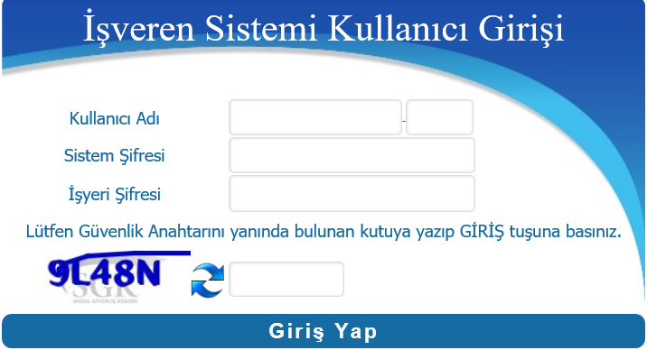
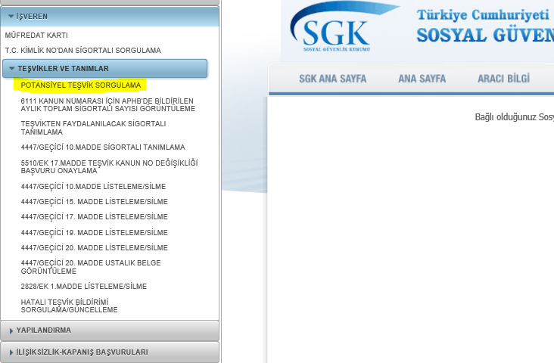
İşveren Sitemine kullanıcı girişi yapılabilmesi için işyerine ait e-bildirge kullanıcı adı ve şifresi ile güvenlik anahtarı yazılıp giriş yapılmalıdır.
İşveren – Teşvikler ve Tanımlar linkinin altındaki Potansiyel Teşvik Sorgulama menüsü açılmalıdır.

Slide 75
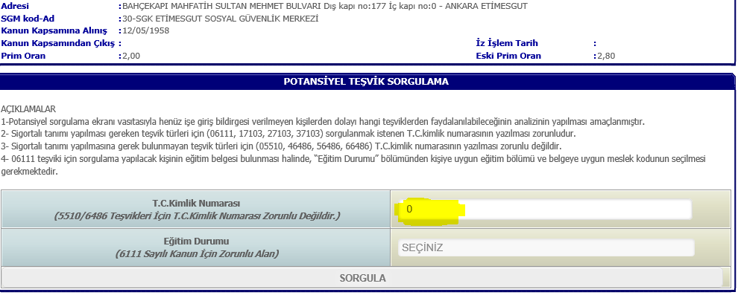
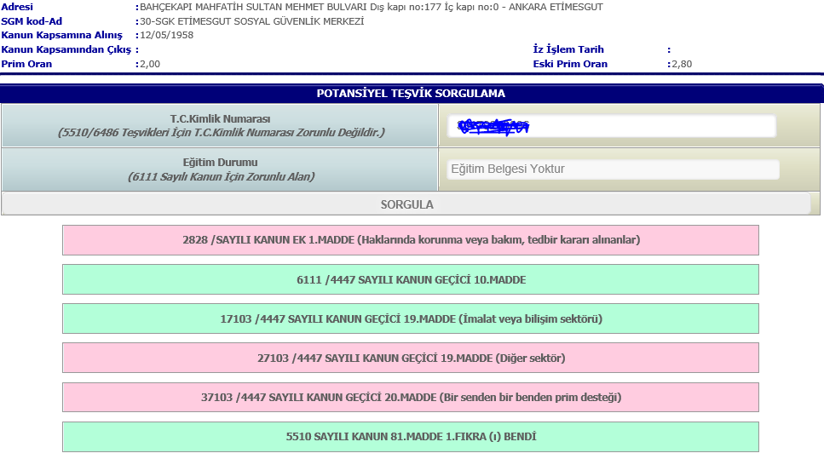
Henüz işe alınmamış olan kişinin T.C.kimlik numarası yazılmalıdır.
4447 sayılı Kanun geçici 10 uncu maddesinde eğitim durumu olup olmadığına göre teşvik süresi değişkenlik göstermesi sebebiyle bu teşvik (06111 kanun numarası) için sorgulama yapılacak ise zorunlu alan bölümü olan “Eğitim Durumu” bölümünden kişi için uygun olan menü seçilmelidir.

Slide 76
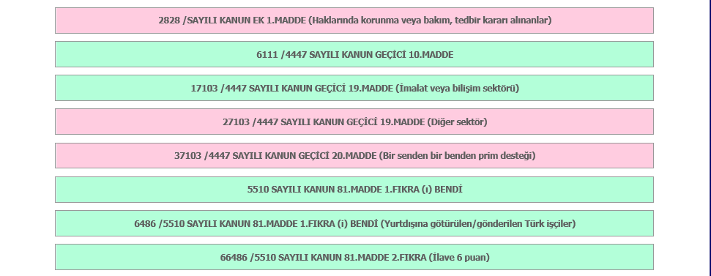
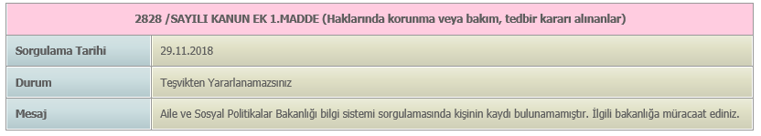
Sorgulama sonucu açılan pencereden “yeşil” renkte beliren satırlar için olumlu sonuç, “pembe” renkte beliren satırlar için olumsuz sonuç verildiği anlaşılmalıdır.
Örneğin; 2828 sayılı Kanun Ek 1.madde satırına gelindiğinde; pencerede açılan mesajda tanımlanacak sigortalının 2828 teşvikinden yararlanılamayacağı açıklaması ile birlikte verilmektedir.

Slide 77
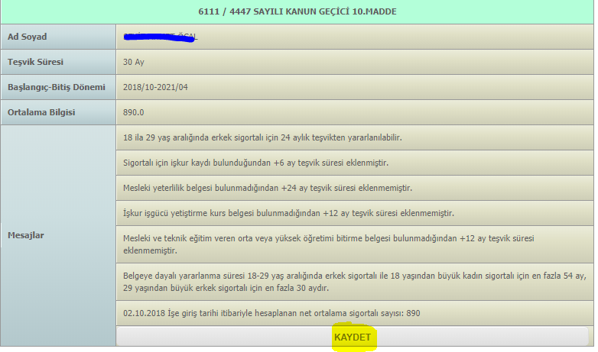
Örneğin; 2018/10.ay içerisinde işe alınan ve 06111 kanun numarası için tanımlanacak kişi için bu teşvikten 2018/10 ila 2021/4.aylar arasında 30 ay yararlanabileceği, işyeri ortalama sayısının sigortalının işe alındığı tarih itibariyle (890) olduğu bilgileri açıklamaları ile birlikte verilmektedir.
Sigortalının bu teşvikten tanımlanması “KAYDET” butonuna basılarak yapılarak tanımlama işlemi sonlandırılmalıdır.

Slide 78
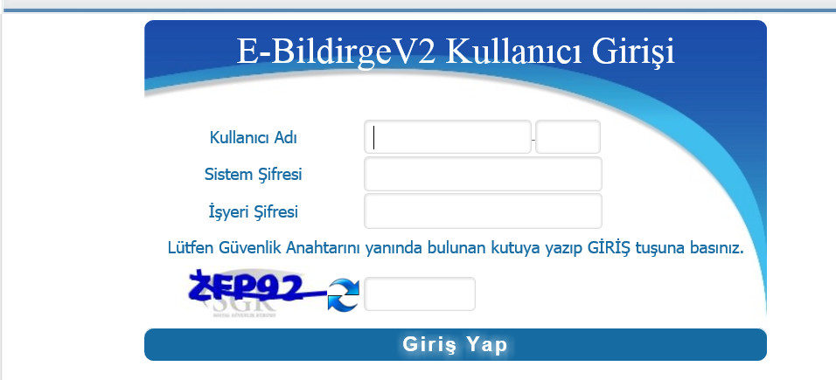
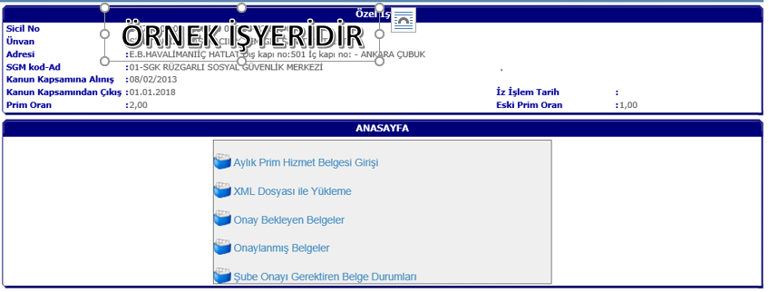
GERİYE YÖNELİK TEŞVİK DEĞİŞİKLİĞİ TALEBİNDE BULUNAN İŞYERİNİN İPTAL/EK/ASIL NİTELİKTEKİ BELGELERİNİN İNTERNET ORTAMINDAN DÜZENLENMESİ
E-bildirge şifresi ile uygulamaya giriş yapılır.
Aylık prim hizmet belgesi girişi menüsü seçilir.

Slide 79
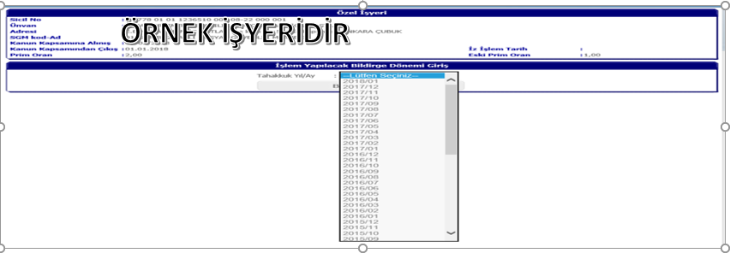
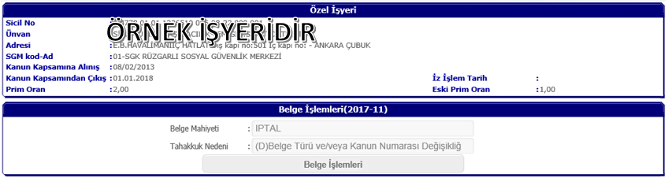
Önce İptal belge verilmek istenen tahakkuk ay/yıl seçilir.
Belge mahiyeti “iptal” seçilir. Tahakkuk Nedeni “(D) belge türü veya kanun numarası değişikliği”

Slide 80
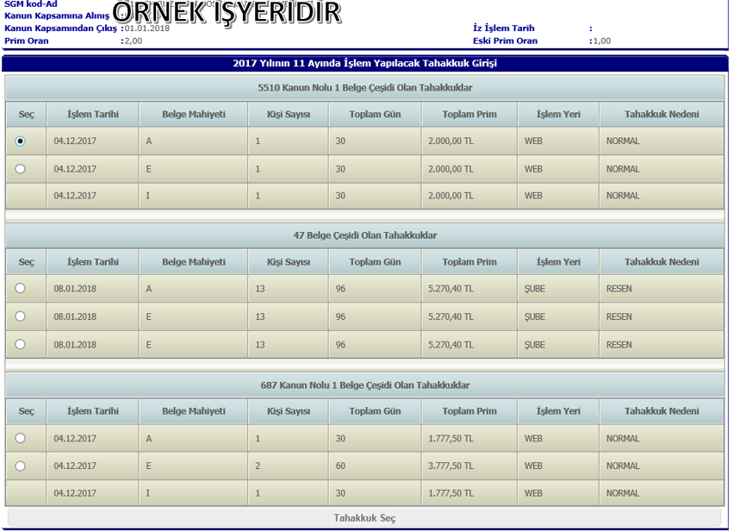
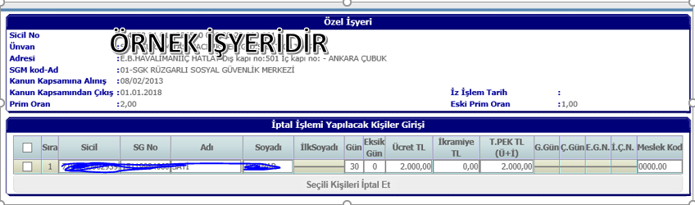
İptal edilecek belge seçilir ve tahakkuk seç butonuna basılır.
“Seçili kişileri iptal et” butonuna basılır.

Slide 81
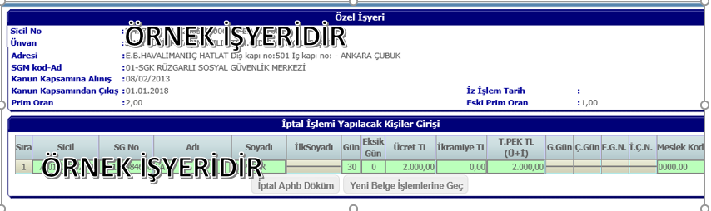
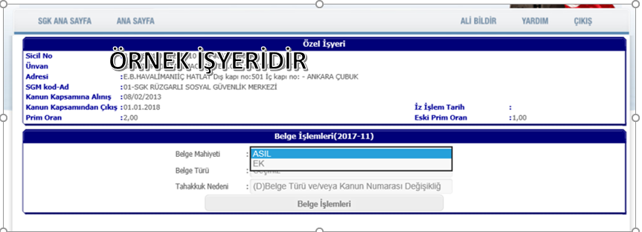
Yeni oluşturulacak belge işlemlerine geçilir.
İlgili dönemde verilen belgelere göre asıl ya da ek nitelikli belge seçilir ve belge türü için uygun tür seçilir- tahakkuk nedeni seçime açık değil—sadece (D) belge türü veya kanun numarası değişikliği seçeneği gelir. “Belge işlemleri” seçeneğine basılır

Slide 82
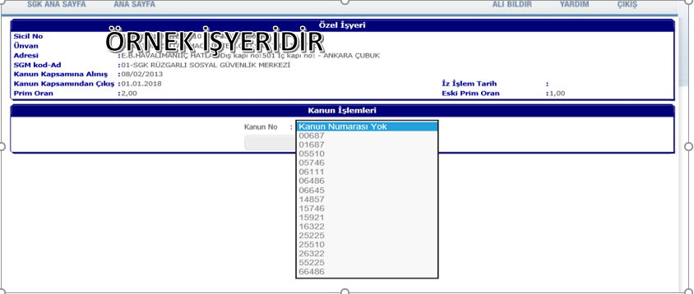
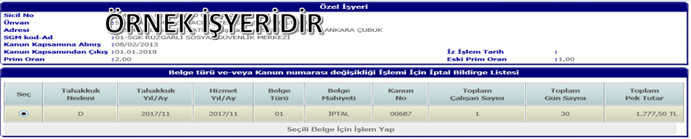
Seçilmek / dönüştürülmek istenen kanun numarası seçilir ve işleme devam edilir.
Tahakkuk nedeni (D) olarak gelen kayıt için işlem yapılır.

Slide 83
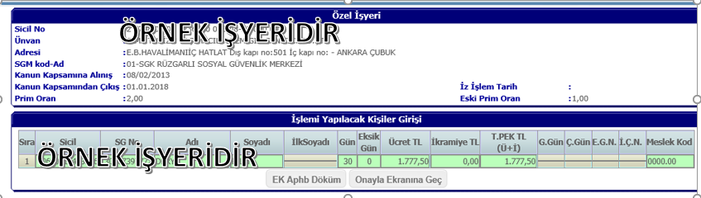
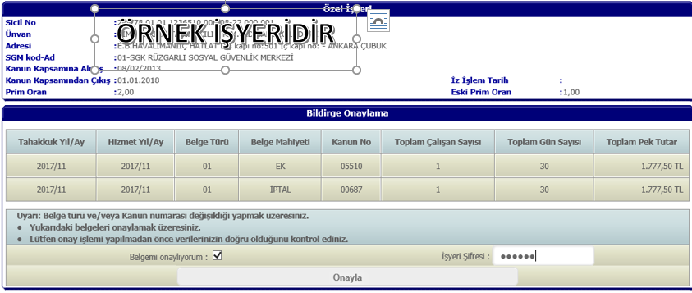
Onayla ekranına geçilir.
Belge onay aşamasına gelir ve “onayla” butonuna basılır. Oluşturulan iptal ve ek/asıl belgenin hangisine onay için basılır ise sistem tarafından her iki belge de onaya alınır

